Slide 1
GUIA RÁPIDO VENDA DE COMBOS PELA INTERNET
BRA-GR-COMB-INT-00

Slide 2
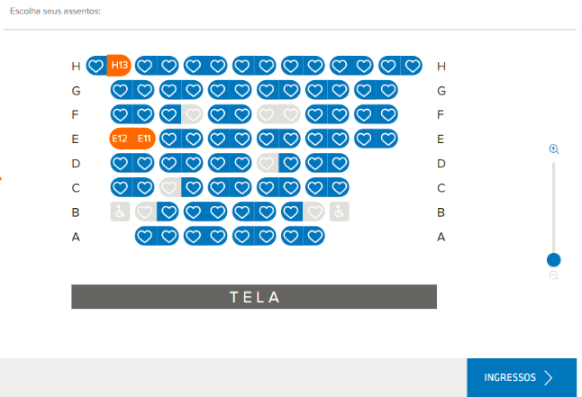
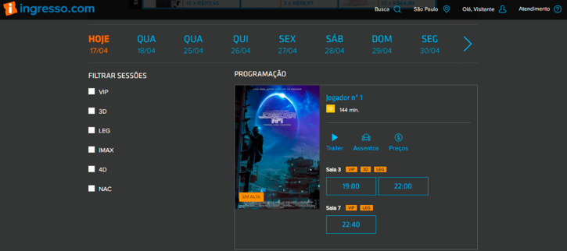
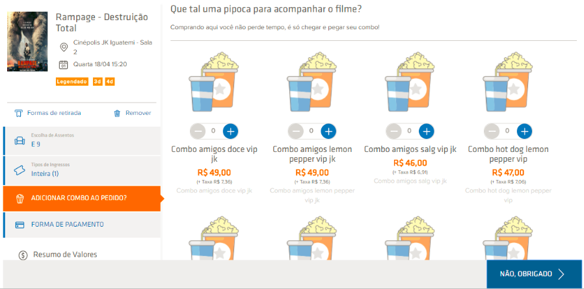
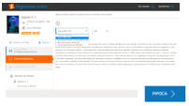
GUIA RÁPIDO
Venda de Combos pela Internet
BRA-GR-COMB-INT-00
Versão 1.0
Abril/2018
1° ETAPA: Compra do ingresso + Combo
1
2
Cliente: Acessar o site ingresso.com e escolher a região e o filme desejado.
Cliente: Escolher o assento. Em seguida, clicar no botão Ingressos.
4
3
Cliente: Selecionar o Combo desejado informando a quantidade desejada. Em seguida, clicar em Pagar.
Caso o cliente não tenha interesse, clicar no botão Não, obrigada.
Cliente: Selecionar o tipo de ingresso. Em seguida, clicar no botão Pipoca.
6

Slide 3
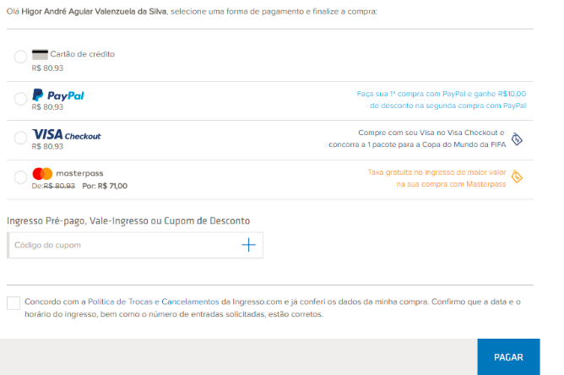
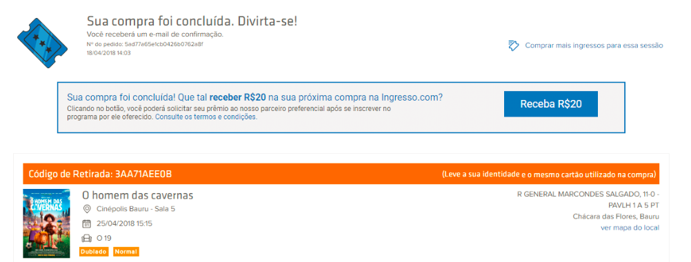
GUIA RÁPIDO
Venda de Combos pela Internet
BRA-GR-COMB-INT-00
Versão 1.0
Abril/2018
1° ETAPA: Compra do ingresso + Combo
5
6
MENSAGEM IMPORTANTE: Leve a sua identidade e o mesmo cartão utilizado na compra.
Ingresso.com: Gerará um código de retirada onde o cliente deve mostrar esse código no cinema (seja impresso ou por meio de um print de tela).
Caso o cliente queira apresentar o código de retirada por meio do celular, basta apresentá-lo na Bomboniere.
Cliente: Selecionar a forma de pagamento. Em seguida, clicar no botão Pagar.
6

Slide 4
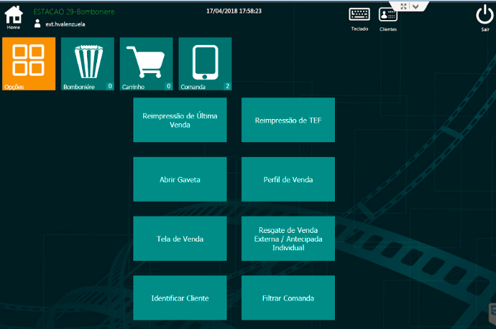
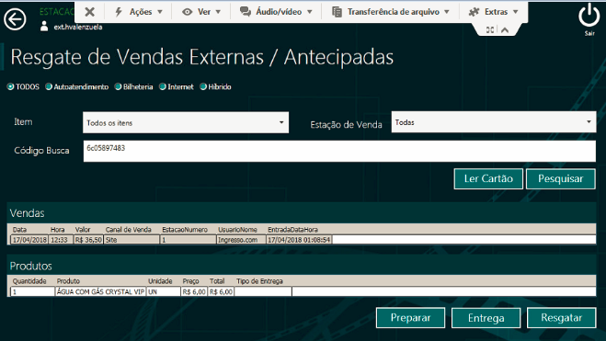
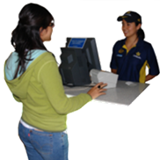
GUIA RÁPIDO
Venda de Combos pela Internet
BRA-GR-COMB-INT-00
Versão 1.0
Abril/2018
2° ETAPA: Retirada do Combo
1
2
Cinepolito Bomboniere (Caixa Rápido): Inserir código no campo Código Busca. Em seguida, clicar no botão Pesquisar.
Inserir no Pinpad, o cartão utilizado na internet para reconhecer a compra.
Cinepolito Bomboniere (Caixa Rápido): Receber do cliente, o código de retirada.
Clicar na tecla Resgate de Venda Externa/ Antecipada Individual.
4
3
Cinepolito Bomboniere (Caixa Rápido): Preparar o pedido e entregar ao cliente.
NOTA: Se houver um(a) cliente com deficiência ou grávida, deve priorizá-lo(a), pois o colaborador trabalhará no caixa preferencial.
Cinepolito Bomboniere (Caixa Rápido): Perguntar ao cliente: Sr(a), o produto comprado refere-se ao Combo Amigos salgada?
Se estiver de acordo, clicar no botão Resgatar.
6

Slide 5
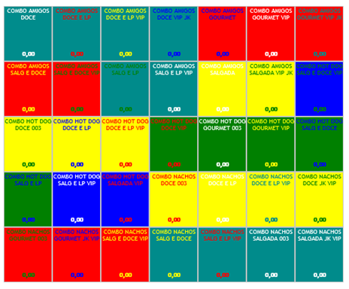
GUIA RÁPIDO
Venda de Combos pela Internet
BRA-GR-COMB-INT-00
Versão 1.0
Abril/2018
Informações Importantes:
Perguntas e Respostas:
Listagem de Combos: Tradicional e VIP:
1) Todos os Combos Cinépolis estarão disponíveis na Internet?
Não. Ao lado, os Combos disponíveis na internet.
2) O cliente terá o direito de comprar somente o produto pela internet?
Não. Deverá comprar ingresso também.
3) Onde o cliente retirará o produto comprado pela internet?
Na Bomboniere, por meio do Caixa Rápido devidamente identificado.
4) Qual meio de comunicação o cliente deve utilizar para retirada do produto no cinema?
Deve apresentar o código de retirada por meio do celular, impressão ou print de tela.
5) Como devemos tratar os casos em que o cliente não estiver com o cartão de compra?
Quando aparecer no sistema a mensagem de que o cliente precisa inserir o cartão de compra, o Cinepolito deve apertar algumas vezes o botão vermelho do pinpad até aparecer a mensagem no sistema pedindo o código de reserva.

